Slide 1
Traitement de données Big Data avec Spark
Charles-Meldhine Madi Mnemoi – Programmation Fonctionnelle
CY Tech – Charles-Meldhine Madi Mnemoi

Slide 2
Plan
Qu’est-ce que les données Big Data ?
Présentation d’Apache Spark
Cas pratique : création d’un ELT avec Spark SQL
Analyse de données avec Spark SQL
Machine Learning avec Spark MLLib
Traitement de graphes avec GraphX

Slide 3
Qu’est-ce que les données Big Data ?
CY Tech – Charles-Meldhine Madi Mnemoi, Brahim Kerdad

Slide 4
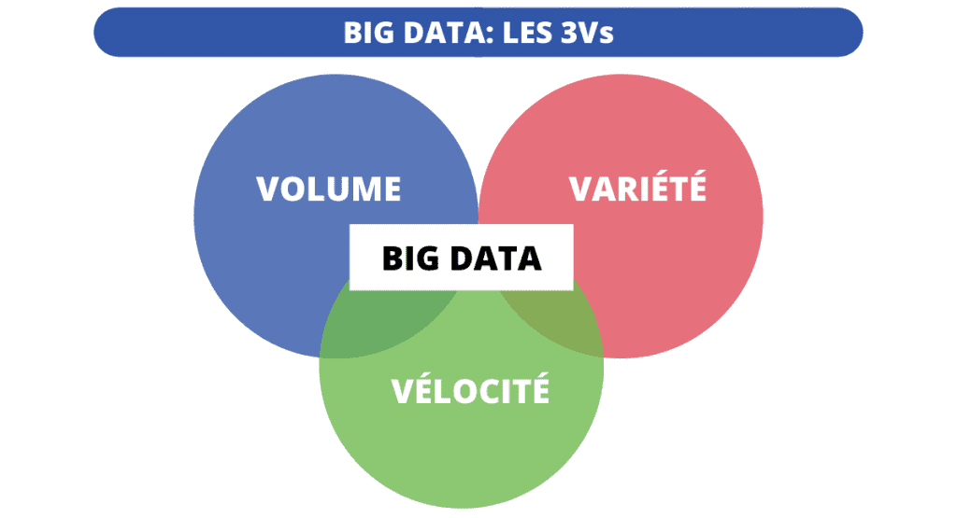
Données Big Data = 3V
Volume
- Nécessité de traiter un très très grand nombre de données
Exemple : Facebook génère 10 Teraoctets par jour = 10 millions de pages A4 par jour !
Solutions : systèmes décisionnels, principe BASE, scalabilité horizontale…
Vélocité
Nécessité de traiter ces données très très rapidement
Exemple : Twitter limite la lecture de tweets à 10 000 par jour
Solutions: traitements par batch, streaming fiables…
Variété
Nécessité de traiter des données très très différentes
Images, sons, vidéos, textes, tweets, posts, numérique… 75% des données sont “non structurées”
Solutions : flexibilité lors du traitement de la donnée

Slide 5
Apache Spark
CY Tech – C. Madi Mnemoi, B.Kerdad

Slide 6
Apache Spark
Framework de traitement de données adapté aux 3V du “Big Data”
Volume :
Traitements parallèles sur un cluster avec les RDD
- Intégration facile avec des systèmes de bases de données massives comme Hadoop
Vélocité :
Traitements en (quasi-)temps reel avec Spark Streaming
Calculs in-memory privilégiés et systèmes de cache
Variété :
Manipulation de sources de données variées
Structurées avec Spark SQL, graphes avec GraphX

Slide 7
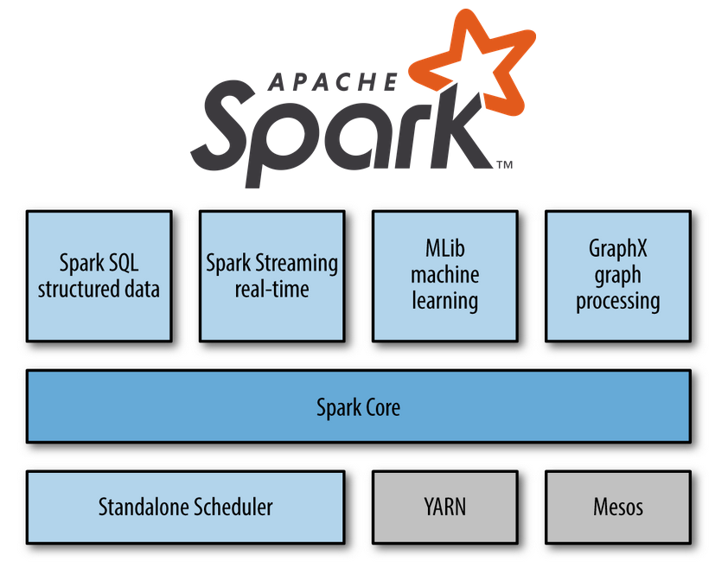
Composants de Apache Spark

Slide 8
ELT : un processus de traitement de données
CY Tech – C. Madi Mnemoi, B.Kerdad

Slide 9
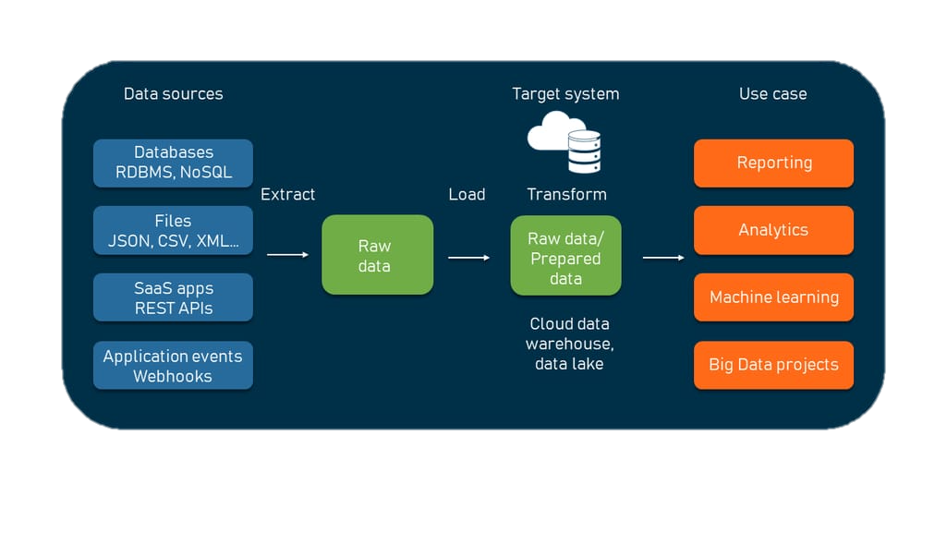
ELT : Extract -> Load -> Transform
Extract
On récupère les données à partir de diverses et nombreuses sources (base de données, fichiers plats, machines…)
Load
On regroupe et charge ces informations dans une base commune (fichier, data lake, data warehouse,…)
Transform
On transforme les données collectées pour en extraire de l’information / valeur

Slide 10
Cas pratique
CY Tech – C. Madi Mnemoi, B.Kerdad

Slide 11
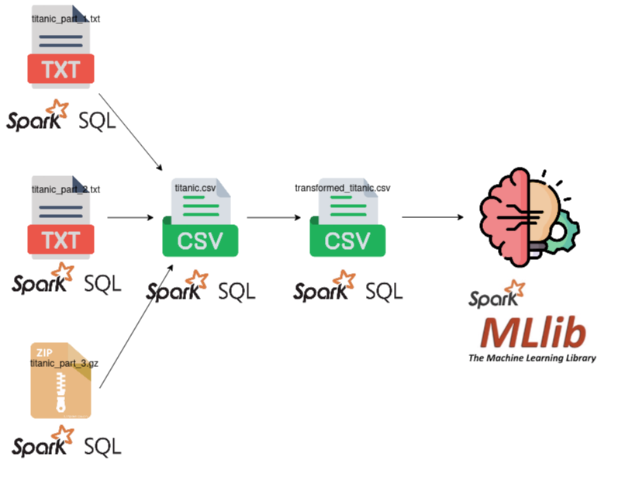
Objectif
Extract
Load
Transform

Slide 12
Extract et Load
CY Tech – C. Madi Mnemoi, B.Kerdad

Slide 13
Objectif
Extraire les données de 3 fichiers différents et les charger dans un même fichier

Slide 14
Solution
def extract(spark: SparkSession): DataFrame = {
// load titanic files as DataFrames
val titanicPart1 = spark.read.format("csv").option("header", "true").load("data/titanic_part_1.txt")
val titanicPart2 = spark.read.format("parquet").load("data/titanic_part_2.parquet")
val titanicPart3 = spark.read.format("orc").load("data/titanic_part_3.orc")
// combine DataFrames
val titanic = titanicPart1.union(titanicPart2).union(titanicPart3)
titanic
}
def load(titanic: DataFrame): DataFrame = {
// write dataframe to csv
titanic.write.format("csv").option("header", "true").save("data/titanic.csv")
titanic
}

Slide 15
Transform
CY Tech – C. Madi Mnemoi, B.Kerdad

Slide 16
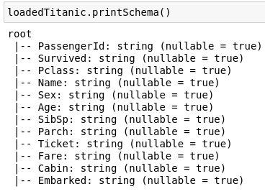
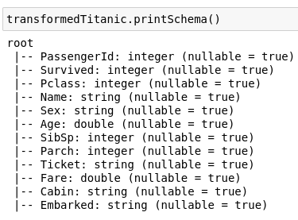
Objectif
Typer les variables du jeu de données (numériques et catégorielles)

Slide 17
Merci de votre attention !
CY Tech – Charles-Meldhine Madi Mnemoi

